Slide 1
Организация предметных конкурсов, олимпиад, фестивалей в 2020/21 учебном году
Ефимова Инесса Евгеньевна
учитель английского языка
МАОУ «Гимназия № 26 г. Челябинска»

Slide 2

Всероссийская олимпиада школьников – массовое ежегодное мероприятие по работе с одаренными школьниками в системе российского образования.

Slide 3
Школьный тур
Французский язык. Школьный тур
02.10.2020 - 03.10.2020
Немецкий язык. Школьный тур
14.10.20-15.10.20
Английский язык. Школьный тур
19.10.20-20.10.20

Slide 4
Многопрофильная инженерная олимпиада «Звезда»
Перевод и переводоведение – 10-11 классы

Slide 5
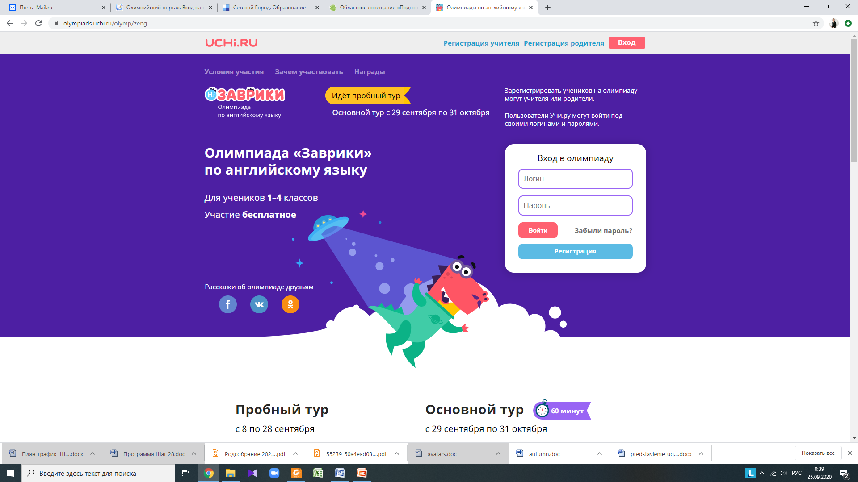
Всероссийская онлайн-олимпиада по английскому языку для 1-4 классов —на платформе Учи.ру

Slide 6
XI Международная Олимпиада по страноведению "Go West"
urfodu.ru
Тестирование бесплатное
1) Какие классы участвуют? 4, 5, 6, 7, 8, 9, 10, 11 классы. А также студенты всех курсов.
2) По каким предметам проводится Олимпиада?
Страны Востока
Немецкоговорящие страны
Франкоговорящие страны
Англоговорящие страны
3) Сроки проведения тестирования? 9 – 16 ноября 2020 года.
4) Сроки подачи заявок на участие?
С 10 сентября и по 9 ноября 2020. Поданную заявку можно редактировать.

Slide 7
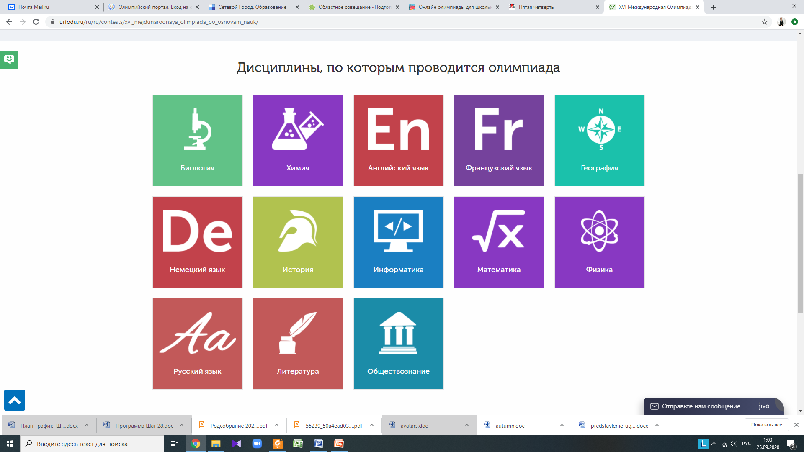
XVI Международная Олимпиада по основам наук

Slide 8


Slide 9
Муниципальный фестиваль
1) Рождественский экспресс
(апрель – Пасхальный экспресс)
2) Зимний сад
(заочно по видеозаписи)

Slide 10
Модульный курс
Кафедра языкового и литературного образования ГБУ ДПО ЧИППКРО на основе платформ электронного образования с целью удовлетворения потребностей учителей английского языка в повышении квалификации по вопросам подготовки обучающихся к выполнению заданий олимпиадного уровня проводит 02 октября 2020 года модульный курс по теме «Индивидуализация учебного процесса как условие развития одарённых детей при обучении иностранному языку» (8 часов).
Начало модульного курса в 9-00.
Модульный курс проводится в режиме онлайн с использованием вебинарной комнаты ГБУ ДПО ЧИППКРО.
При условии оплаты модульного курса Вы можете выбрать режим участия: очно (в режиме онлайн), либо получить запись модульного курса.
Заявки принимаются до 01.10.2020 включительно на эл.адрес: svtetina@mail.ru

Slide 11
Организация предметных конкурсов, олимпиад, фестивалей в 2020/21 учебном году
Ефимова Инесса Евгеньевна
учитель английского языка
МАОУ «Гимназия № 26 г. Челябинска»

